Slide 1

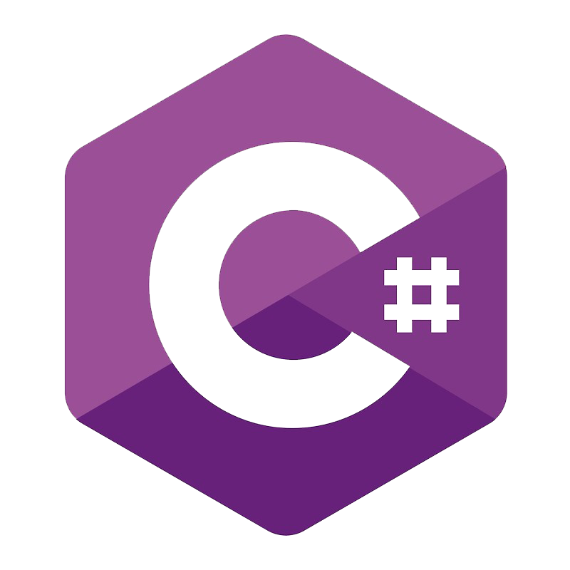

GUI 프로그래밍
Unity와 C#을 활용한 GUI 프로그래밍
응용 개발 프로젝트

Slide 2




목차
01
01
02
03
04
개발 환경
구현 기능
실행 흐름 및
시스템 구성
실행 결과

Slide 3
01. 개발 환경

Slide 4
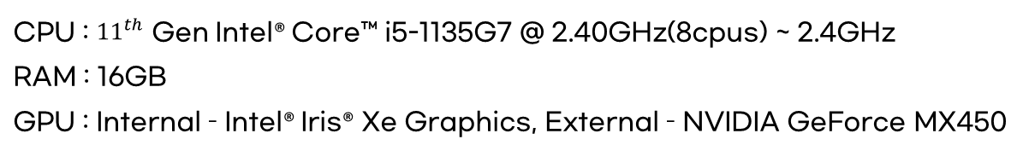
개발 환경
하드웨어
CPU : ${11}^{th}$ Gen Intel® Core™ i5-1135G7 @ 2.40GHz(8cpus) ~ 2.4GHz
RAM : 16GB
GPU : Internal – Intel® Iris® Xe Graphics, External – NVIDIA GeForce MX450
소프트웨어
활용도구
OS : WINDOWS 10
Unity Version : 2020.3.23f1
Language : Visual Studio 2019 - C#
Unity Hub
Unity Asset Store
Draw.io(Flowchart)

Slide 5
02. 구현 기능

Slide 6
구현 기능
리더보드
도움말
게임 스코어
게임 플레이에 대한
스코어를 순위제로
갱신할 수 있도록 구성
게임 플레이에 대한
설명과 함께 규칙을
제공하여 사용자가 게임을
쉽게 이해 하도록 함
적을 죽일 때마다
스코어가 상승하는 기능을
추가함으로써 게임에
대한 흥미를 향상
플레이어 체력
충돌 효과음 및 임펙트
승리/패배 화면
보스 구현
한번의 목숨으로 끝나는
것이 아닌 여러 목숨을
제공하여 게임에 대한
흥미를 향상
플레이어, 적, 보스 등
다양한 객체 간의 충돌이
발생할 시, 효과음과 함께
폭발 효과가 발생함
플레이어가 스테이지를
모두 완료하거나 플레이
도중에 사망하는 경우에
대해 화면을 구성함
슈팅게임의 꽃,
후반부에 보스를
출현시킴으로써 게임에
대한 흥미를 향상

Slide 7
03. 실행 흐름 및
시스템 구성

Slide 8
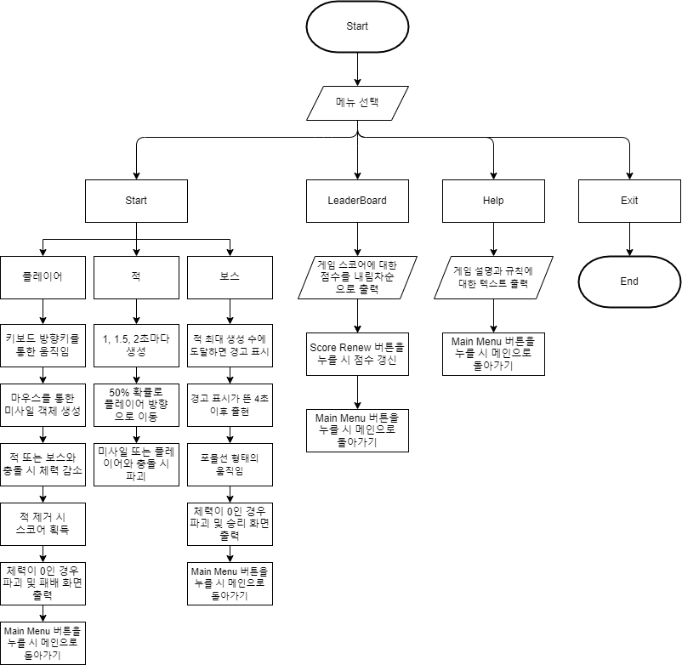
실행 흐름 및 시스템 구성

Slide 9
실행 흐름 및 시스템 구성
“‘Exit’ 버튼을 누르기 전까지 프로그램 실행”
01
02
프로그램 실행
버튼 선택
03
04
버튼을 통한
여러 기능 수행
프로그램 종료

Slide 10
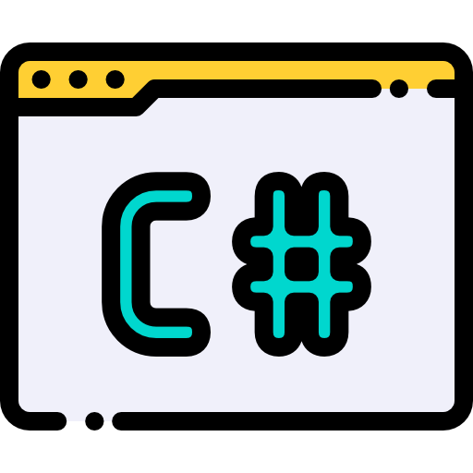
실행 흐름 및 시스템 구성
Background.cs : 게임 배경을 Y방향으로 스크롤하여 움직이는 느낌을 주기 위한 소스코드
BackScene.cs : ’Main Menu’ 버튼을 눌렀을 때 메인 화면으로 씬(Scene)을 전환을 위해 버튼 클릭 이벤트를 구현한 소스코드
BGMController.cs : 현재 재생 중인 배경음악을 정지시키고 다른 배경음악을 재생시키기 위한 소스코드
Boss.cs : 보스에 대한 체력 관리 및 생성 위치, 보스 처치 시 승리 화면을 보여주기 위한 소스코드
BossMove.cs : 보스에 대한 움직임을 제어하기 위한 소스코드
Bullet.cs : 플레이어가 발사하는 발사체(미사일)의 움직임 제어와 충돌 시 점수를 획득할 수 있도록 구현하기 위한 소스코드
ChangeScene.cs : 4가지의 버튼을 눌렀을 때 해당 화면으로 씬(Scene) 전환을 위해 버튼 클릭 이벤트를 구현한 소스코드
DestroyZone.cs : 화면 밖으로 객체(오브젝트)가 이동할 시, 파괴될 수 있도록 하기 위해 충돌 감지 이벤트를 구현한 소스코드
Enemy.cs : 적의 생성 및 확률적 다양한 움직임을 제어하도록 하며 충돌 감지 이벤트를 구현한 소스코드
EnemyManager.cs : 일정 시간마다 적 생성 및 다양한 오브젝트의 활성화/비활성화를 제어하기 위한 소스코드

Slide 11
실행 흐름 및 시스템 구성
FadeScript.cs : 화면의 자연스러운 전환 느낌을 주기 위해 Fade 효과를 주는 이벤트 소스코드
PlayerFire.cs : 플레이어가 마우스 왼쪽버튼 클릭 시 발사체 생성 및 발사체가 플레이어 위치로 이동하도록 구현한 이벤트 소스코드
PlayerMove.cs : 방향키를 통해 플레이어의 움직임을 제어하기 위한 소스코드
PlayerState.cs : 플레이어의 체력 제어 및 체력이 0인 경우의 패배 화면 출력을 위한 소스코드
ScoreRenew.cs : 플레이한 스코어를 리더보드 상에 높은 점수별로 갱신 되도록 하기 위해 만든 소스코드
ScoreSort.cs : 플레이한 스코어를 주기적으로 내림차순으로 정렬해주기 위한 소스코드
StageData.cs : 플레이어가 화면 상에서 지정된 범위 내에서만 움직일 수 있게 구현한 소스코드
TMPColorDefeat.cs : 플레이어가 사망했을 때 나오는 패배 텍스트에 깜빡이는 효과를 주기 위해 만든 ColorLerp 이벤트 소스코드
TMPColorVictory.cs : 플레이어가 승리했을 때 나오는 승리 텍스트에 깜빡이는 효과를 주기 위해 만든 ColorLerp 이벤트 소스코드
TMPColorWarning.cs : 보스가 출현하기 직전에 경고 텍스트에 깜빡이는 효과를 주기 위해 만든 ColorLerp 이벤트 소스코드

Slide 12
04. 실행 결과

Slide 13
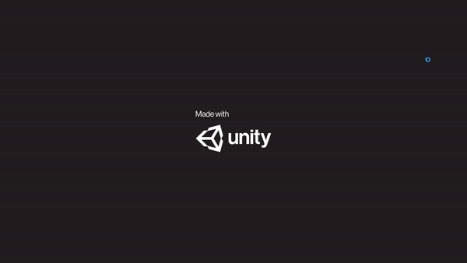
실행 결과
1. 인트로 화면

Slide 14
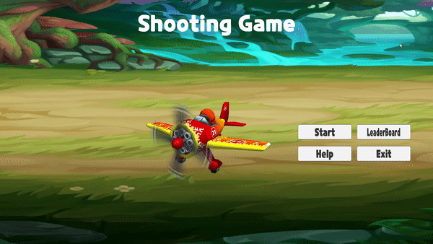
실행 결과
2. 게임 메인 화면

Slide 15
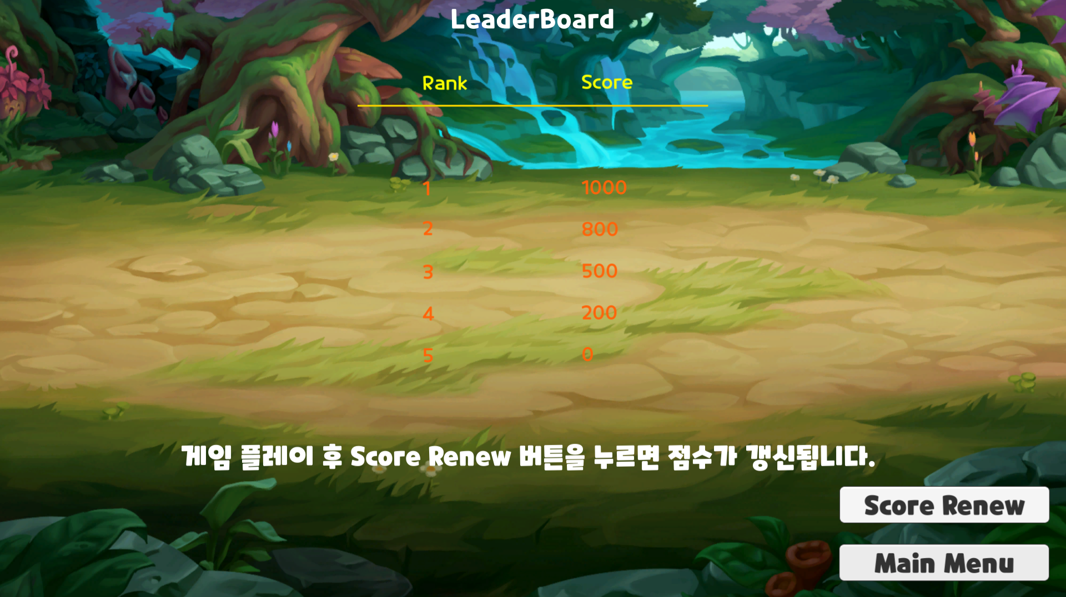
실행 결과
3. 리더보드 화면

Slide 16
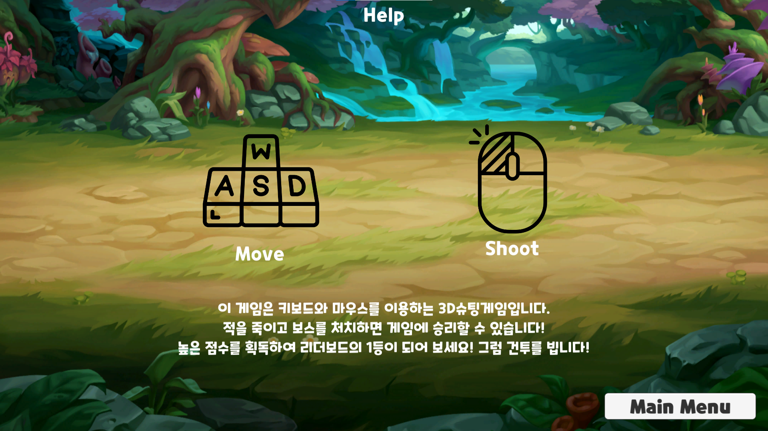
실행 결과
4. 도움말 화면

Slide 17
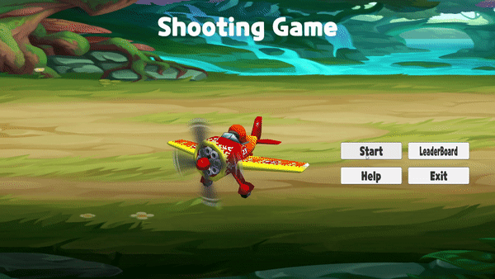
실행 결과
5. 게임 로딩 화면
‘Start’ 버튼을 눌렀을 때 실행

Slide 18
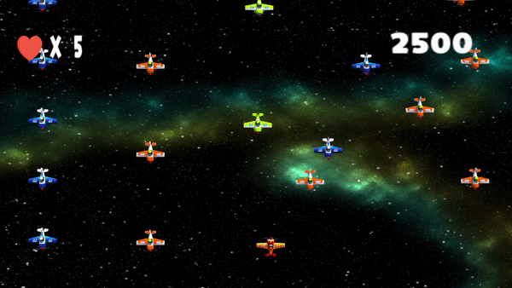
실행 결과
6. 게임 플레이 화면

Slide 19
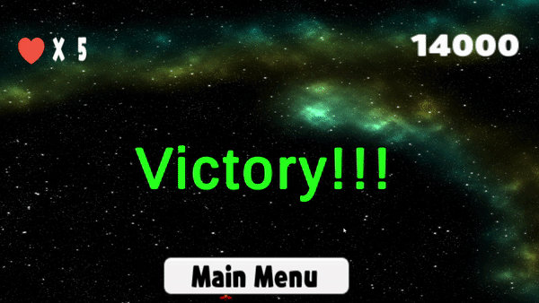
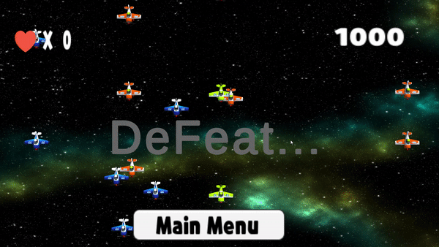
실행 결과
7. 승리/패배 시 화면

Slide 20
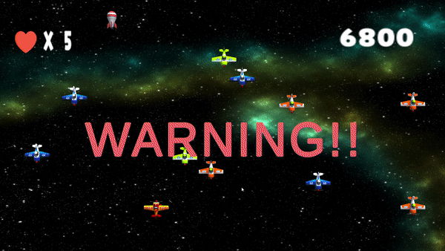
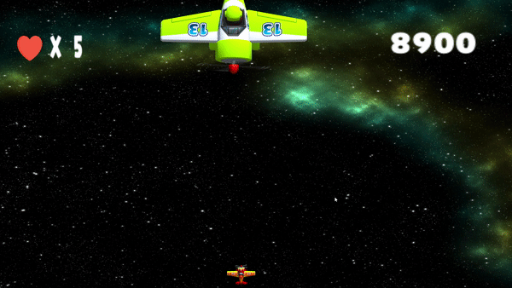
실행 결과
8. 보스 출현 직전 및 출현 화면

Slide 21
실행 결과
최종 프로젝트 구현을 완료하며...
∙ 기능을 좀 더 다양하게 추가할 수 있는 여지들이 남아 있어 완벽한 구현을
못한점이 다소 아쉬웠음.
∙ Unity 게임 엔진을 직접 다루어 보긴 처음이라 많은 시행착오를 겪으며
게임을 구현하였지만 이 과정에서 많은 GUI 프로그래밍 관련 공부를 할 수
있어서 좋았음.
∙ 이번 프로젝트를 진행하면서 도전정신과 열정을 발휘하였기에 큰 성취감을
얻을 수 있었음.

Slide 22
QnA

Slide 23
?

Slide 24
THANK YOU
Made By. MSJ

